Slide 1
Предмет культурології як науки про культуру

Slide 2
План
1. Предмет культурології. Поняття “культурологія” та “культура”.
2. Види, методи, парадигми.
3. Функції культури.
4. Семіотика культури.
5. Культура і цивілізація

Slide 3
Вступ
Культурологія – це система знань про закономірності й розвиток культури, засоби усвідомлення її суті.
. Культурологія досліджує генезис, функціонування і розвиток культури в цілому.

Slide 4
Предмет
Предмет культурології складає вивчення змісту, структури, особливостей функціонування соціокультурного досвіду та всіх видів і форм цілеорієнтованої практики людини.

Slide 5
Сутність
В даний час існує декілька підходів до визначення сутності культурології.
Перший - розглядає культурологію як комплекс дисциплін, які вивчають культуру в її історичному розвитку та соціальному функціонуванні, в результаті чого формується система знань про культуру.
Другий - представляє культурологію як один з розділів дисциплін, які вивчають культуру. У цьому плані можливе ототожнення культурології з такою дисципліною як соціологія культури і т.п.
Третій - розглядає культурологію як самостійну наукову дисципліну.

Slide 6
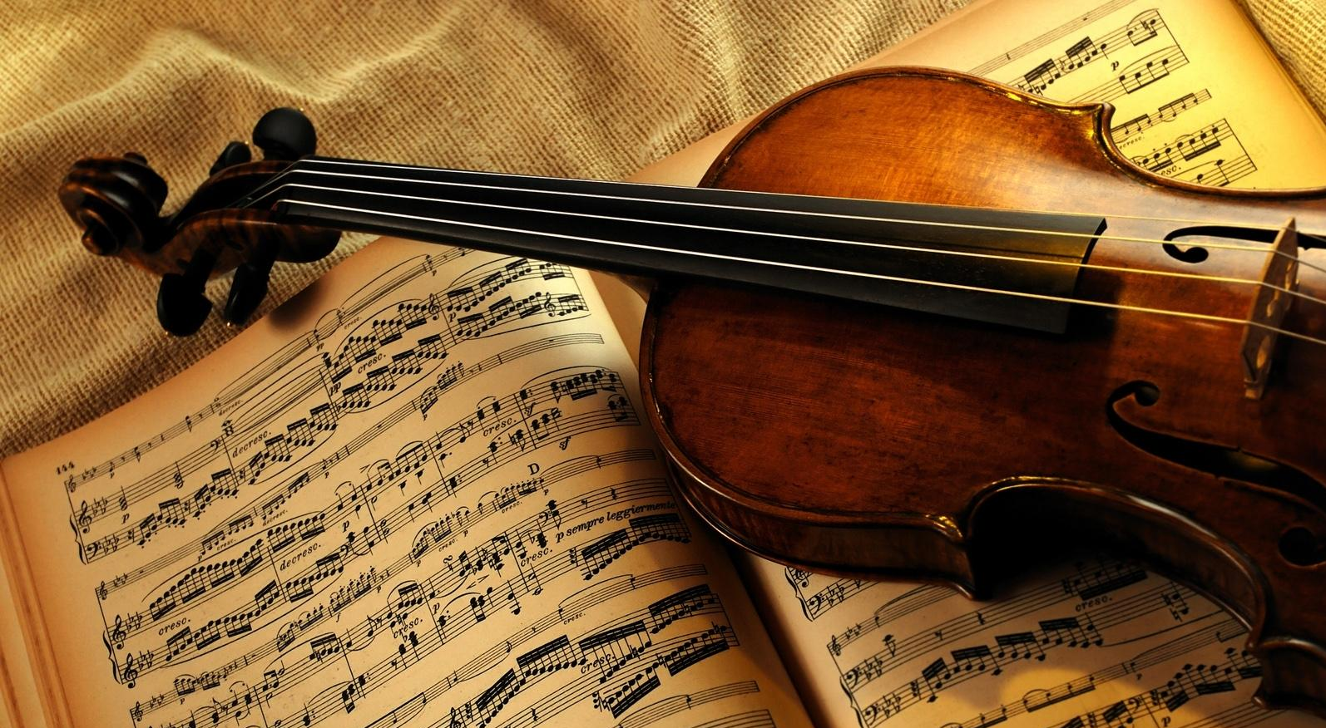
КУЛЬТУРА
Культу́ра (лат. Culture — «обробіток», «обробляти») — сукупність матеріальних та духовних цінностей, створених людством протягом його історії; історично набутий набір правил всередині соціуму для його збереження та гармонізації.

Slide 7
Види культури
Навіть в рамках одного суспільства можна виділити різні види культури. На підставі її структури виділяють матеріальну, духовну, художню і фізичну культуру.

Slide 8
Матеріальна культура
Матеріальна культура заснована на раціональному, репродуктивному типі діяльності, виражається в об'єктивно-наочній формі, задовольняє первинній потребі людини.

Slide 9
Духовна культура
Духовна культура заснована на раціональному, творчому типі діяльності, виражається в суб'єктивній формі, задовольняє вторинні потреби людини.

Slide 10
Художня культура
Художня культура заснована на ірраціональному, творчому типі діяльності, виражається як в об'єктивно-наочній, так і суб'єктивній формі, задовольняє вторинні потреби людини.

Slide 11
Фізична культура
Фізична культура заснована на раціональному, творчому типі діяльності, виражається в суб'єктивній (тілесною) формі, задовольняє первинні потреби людини.

Slide 12
Концепції та парадигми
Більшість культурологів сходяться на тому, що у розвитку культурології можна виділити кілька основних теоретичних концепцій або парадигм як більш менш відрефлексованих теоретичних і методичних положень, на які спираються культурологічні дослідження.

Slide 13
Концепції та парадигми
Основні теоретичні концепції або парадигми:
1. циклічна концепція (або концепція циклічних круговоротів);
2. еволюціоністська;
3. антропологічна;
4. філософська;
5. революційно-демократична.

Slide 14
Основні функції
Звичайно, що у реальному житті суспільства вище названі аспекти взаємодоповнюються, переплітаються. Аналіз цих взаємопов‘язаних сторін культури дозволяє з'ясувати, у чому полягають її основні функції.

Slide 15
Основні функції культури:
1. адаптаційна
2. пізнавальна
3. аксіологічна (ціннісна)
4. інформаційна
5. комунікативна (діалог культур)
6. нормативна
7. гуманістична
8. людинотворча (соціалізація особистості)
9. виховна
10. світоглядна

Slide 16
Семіотика культури
Говорити про семіотику культури - означає говорити про культуру як про знакову систему, а будь-які культурні явища розглядувати як тексти, інформацію, що несуть, і сенс. Розуміти яку-небудь культуру - означає розуміти її семіотику, уміти встановлювати значення використовуваних в ній знаків і розшифровувати тексти, складені з них. Під словом "текст" в культурології розуміється не лише письмове повідомлення, але будь-який об'єкт - витвір мистецтва, річ, звичай і так далі, - розглядуваний як носій інформації.

Slide 17
Семіотика культури
Кожній людині більш менш зрозуміла семіотика його рідної культури. Що ж до чужої культури, то, навіть доклавши величезні зусилля, важко досягти такого ж рівня, на якому знаходиться розуміння рідної культури. Мова будь-якої культури своєрідна і унікальна. Але у всіх культурах використовуються одні і ті ж типи знаків і знакових систем. Тому знати їх необхідно для розуміння будь-якої культури.

Slide 18
Культура і цивілізація
Цивілізація виражає щось загальне, раціональне, стабільне. Вона являє собою систему відносин, закріплених у праві, у традиціях, способах ділової і побутової поведінки. Вони утворюють механізм, що гарантує функціональну стабільність суспільства. Цивілізація визначає загальне в співтовариствах, що виникають на базі однотипних технологій.

Slide 19
Культура і цивілізація
Якщо культура характеризує міру розвитку людини, то цивілізація характеризує суспільні умови цього розвитку, соціальне буття культури. Саме сьогодні проблеми і перспективи сучасної цивілізації набувають особливого сенсу, унаслідок протиріч і проблем глобального порядку, що здобувають усе більш гострий характер. Мова йде про збереження сучасної цивілізації, безумовному пріоритеті загальнолюдських інтересів, унаслідок чого соціально-політичні протиріччя у світі мають свою межу: вони не повинні руйнувати механізмів життєдіяльності людства. Запобігання термоядерної війни, об'єднання зусиль у протистоянні екологічній кризі, у рішенні енергетичної,продовольчої і сировинної проблеми - усе це необхідні передумови збереження і розвитку сучасної цивілізації.

Slide 20
Джерала
uk.wikipedia.org
repository.kpi.kharkov.ua
kimo.univ.kiev.ua

